Slide 1





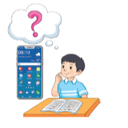

UBND QUẬN LONG BIÊN
TRƯỜNG TH VŨ XUÂN THIỀU
NXB ĐHSP Hà Nội
CHUYÊN ĐỀ: Quy trình dạy học
MÔN: Tin học lớp 5
Năm 2024 - 2025

Slide 2

ÁP DỤNG VÀO BÀI DẠY CỤ THỂ

Slide 3
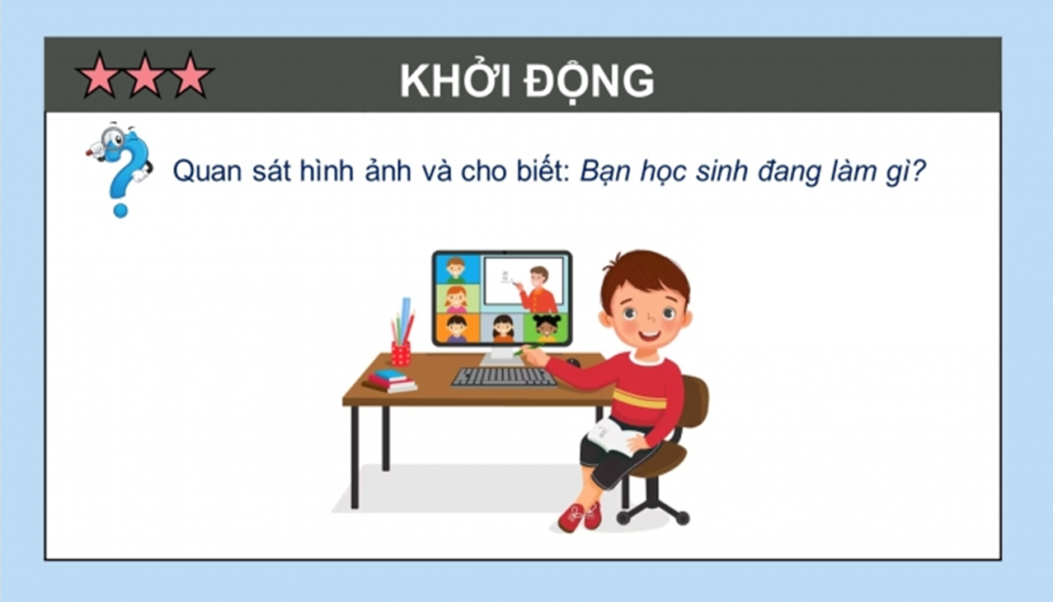
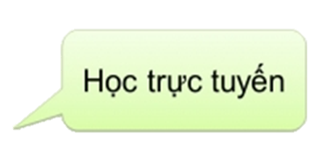

Slide 4
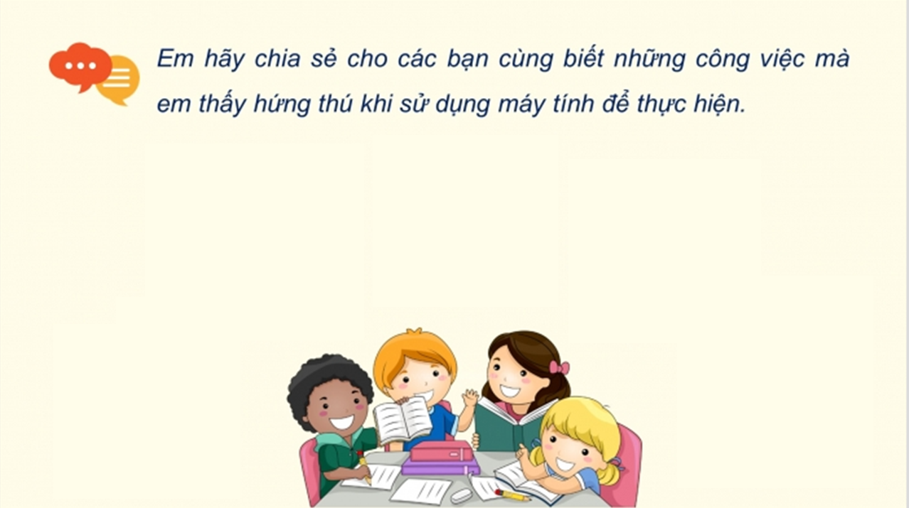



Slide 5

NHỮNG VIỆC EM CÓ THỂ LÀM ĐƯỢC NHỜ MÁY TÍNH
BÀI 1: LỢI ÍCH CỦA MÁY TÍNH

Slide 6
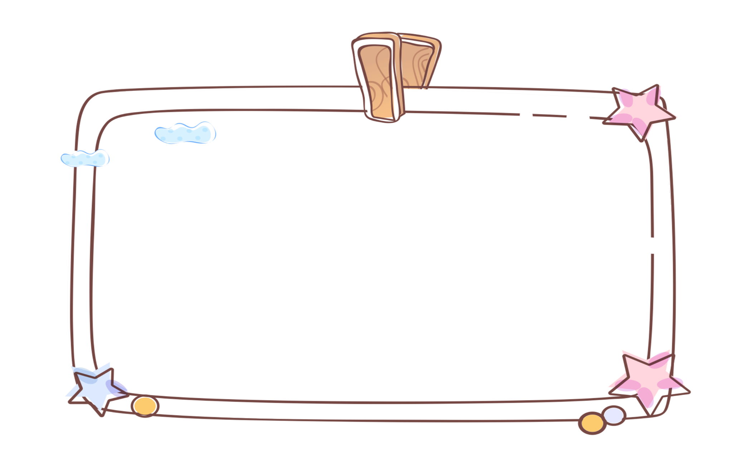


Yêu cầu cần đạt
Mục tiêu
Nêu được ví dụ máy tính giúp em giải trí, học tập, tìm kiếm, trao đổi thông tin và hợp tác với bạn bè
Notes:
Kết Nối Tri Thức với Cuộc Sống

Slide 7
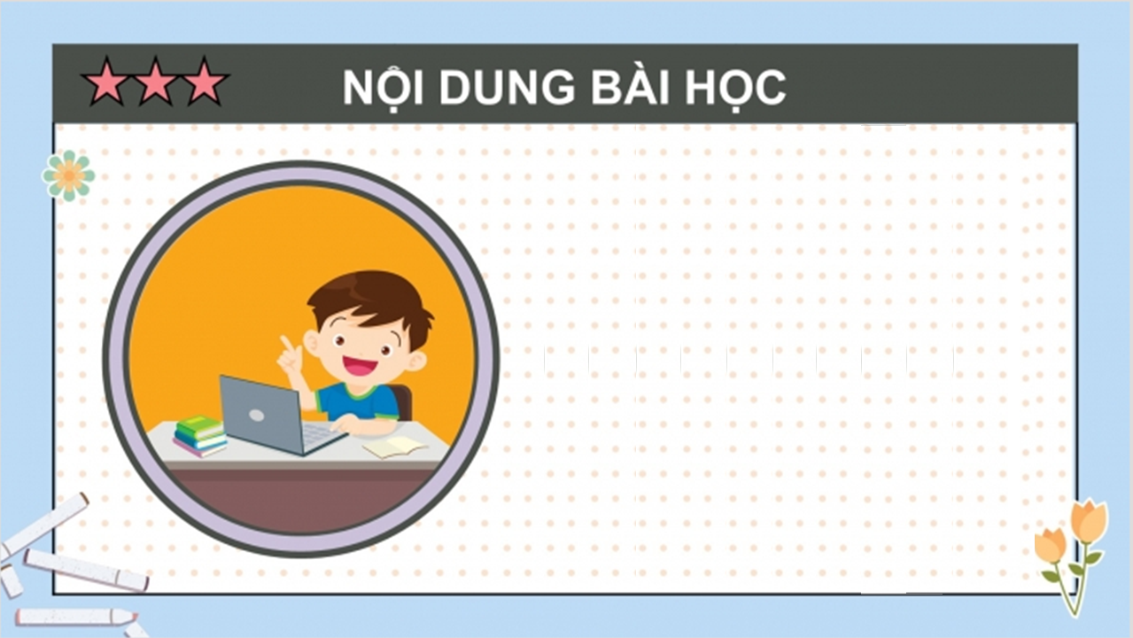
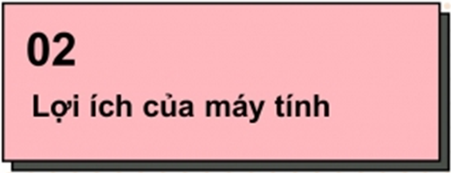

Slide 8
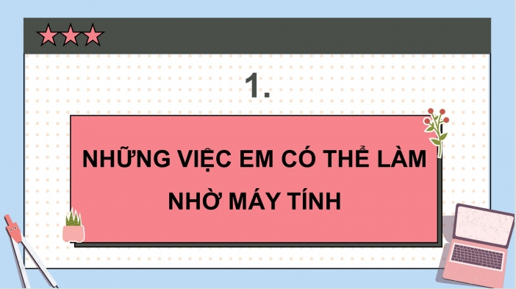

Slide 9
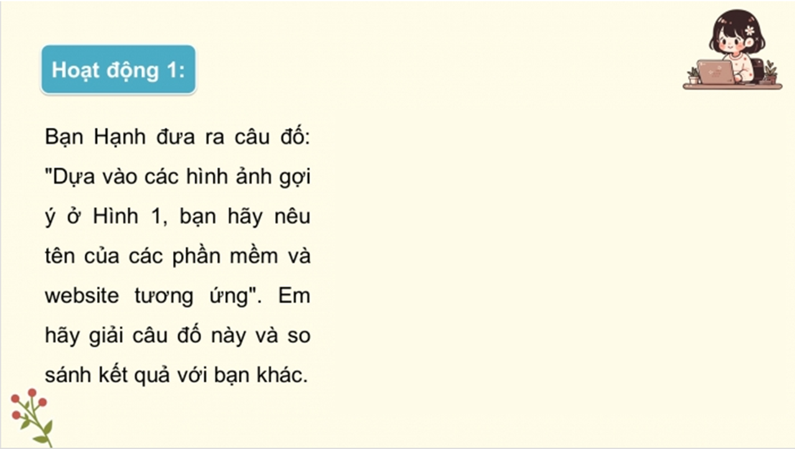
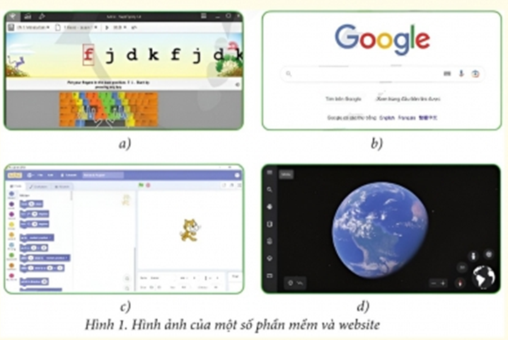

Slide 10
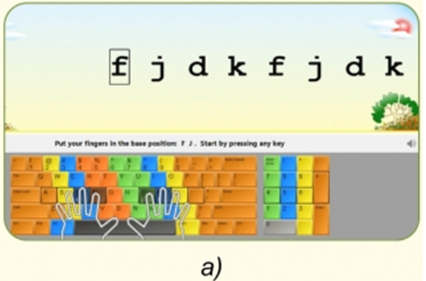
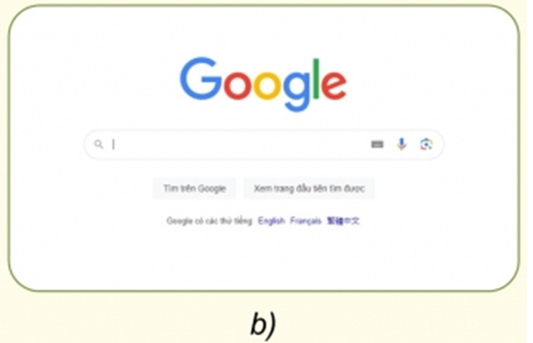
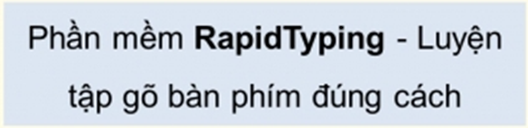
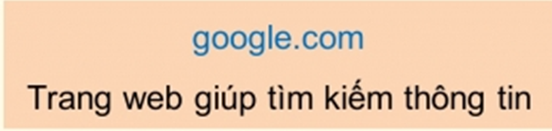

Slide 11
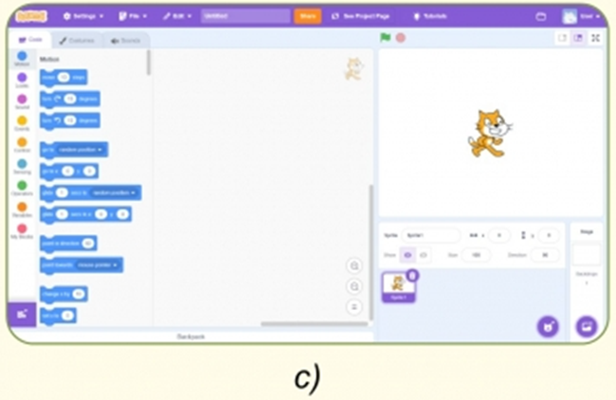
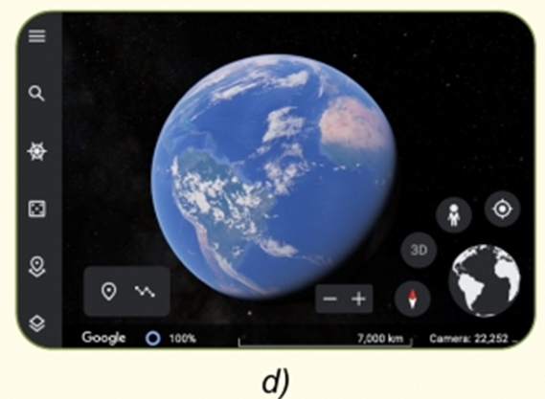
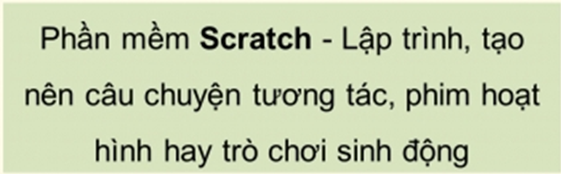
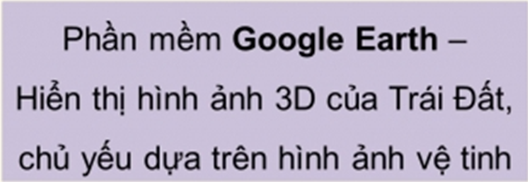

Slide 12
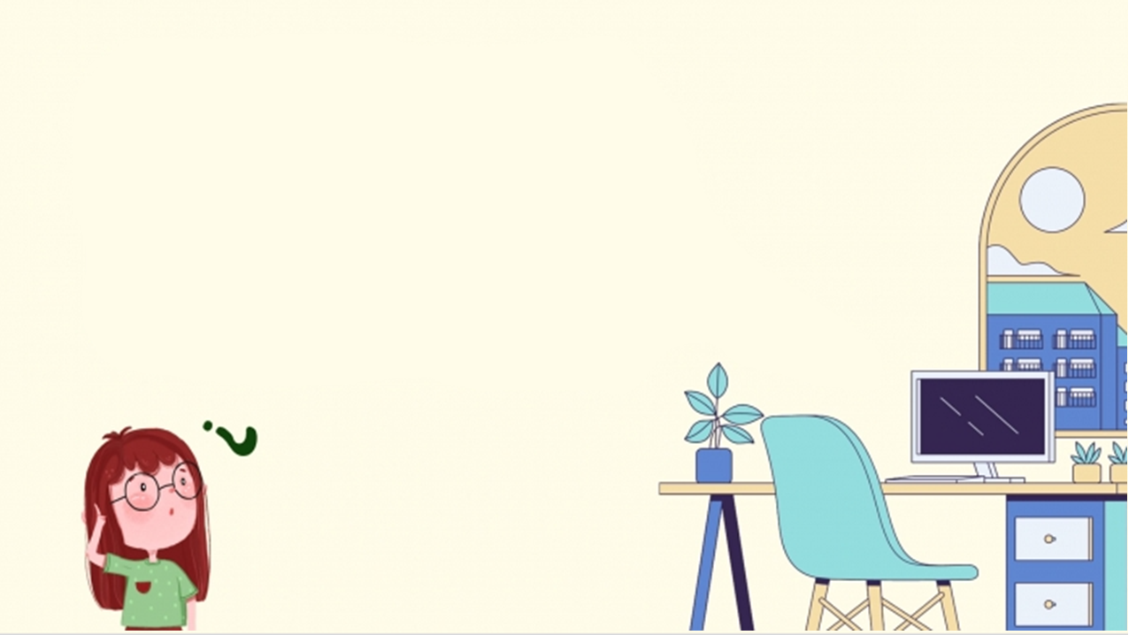

Slide 13
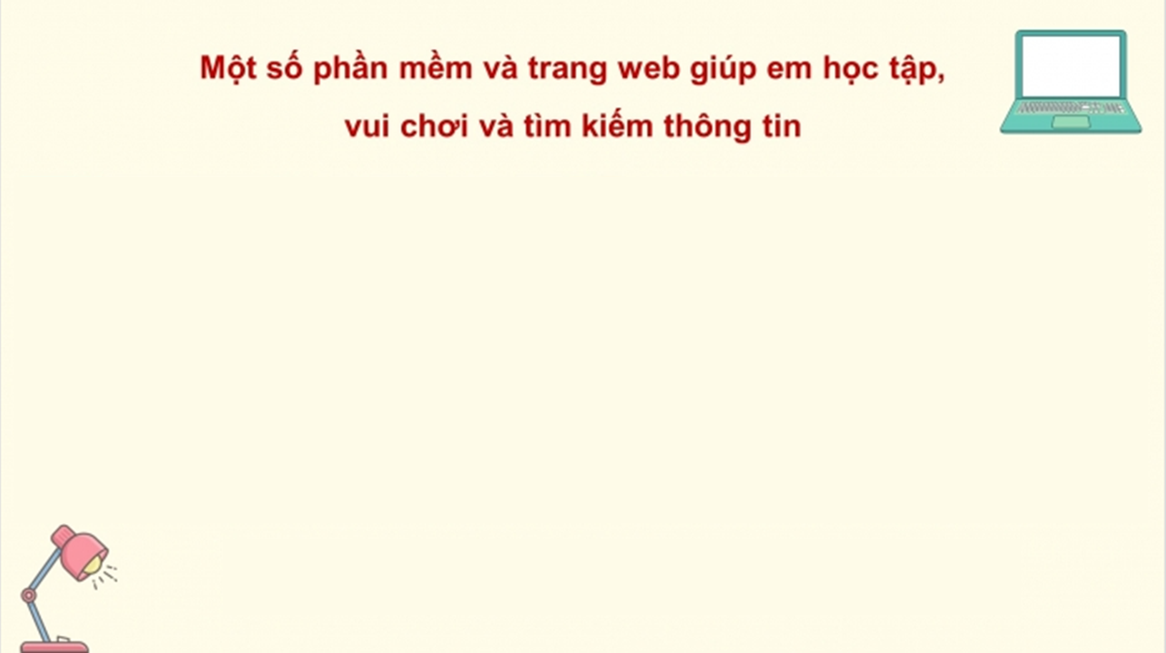
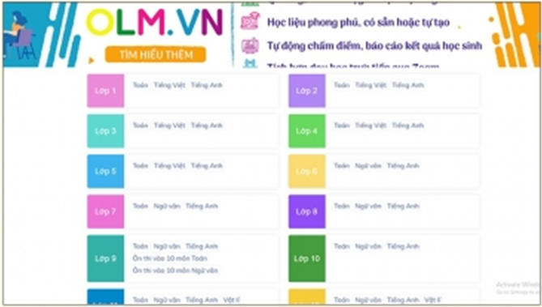
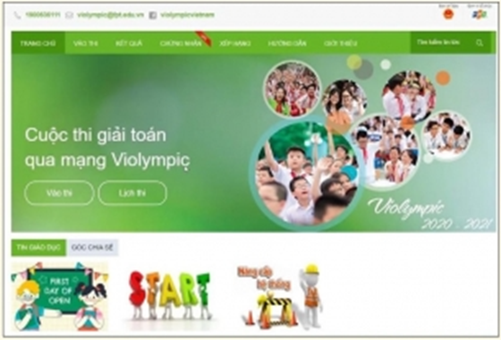



Slide 14
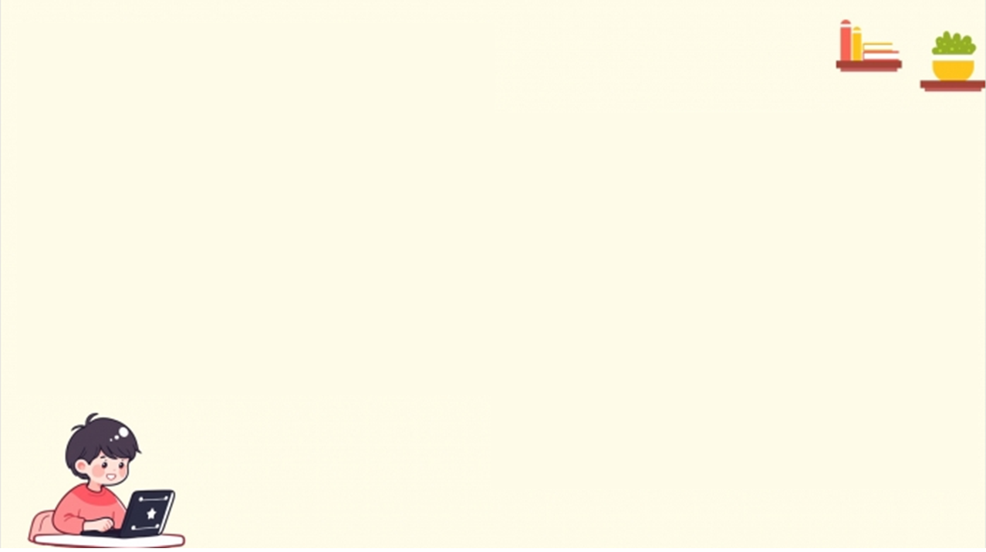
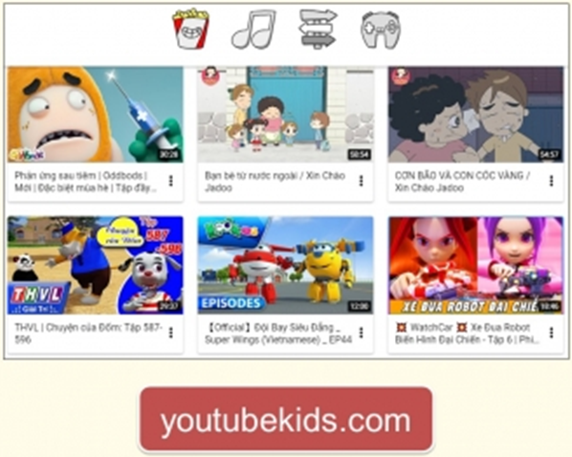
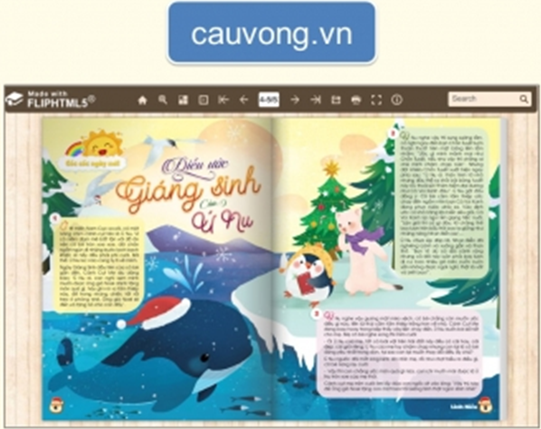

Slide 15


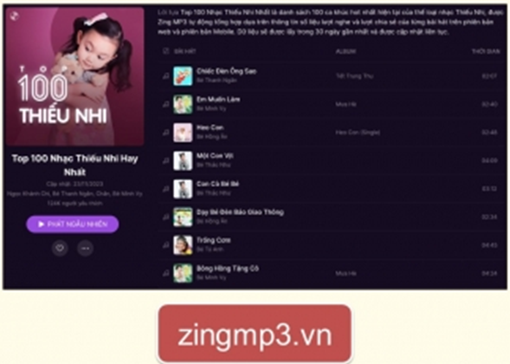
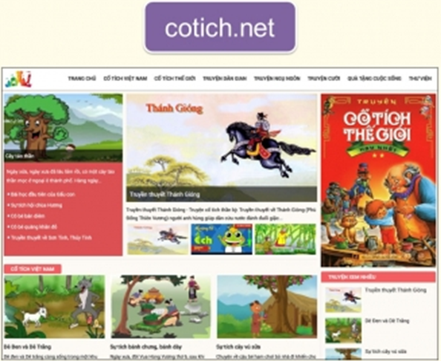

Slide 16
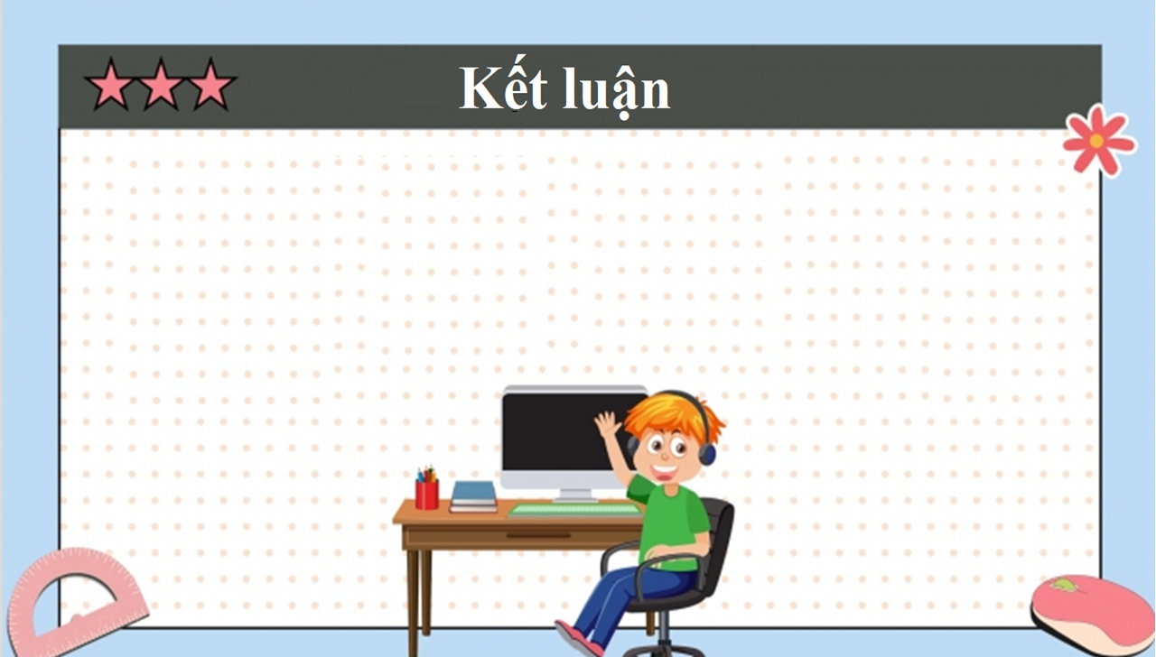
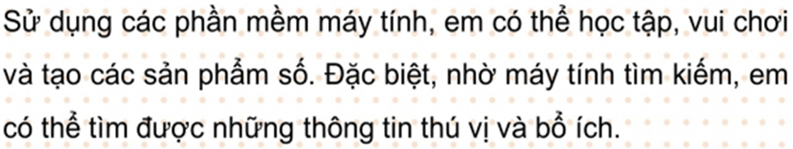

Slide 17
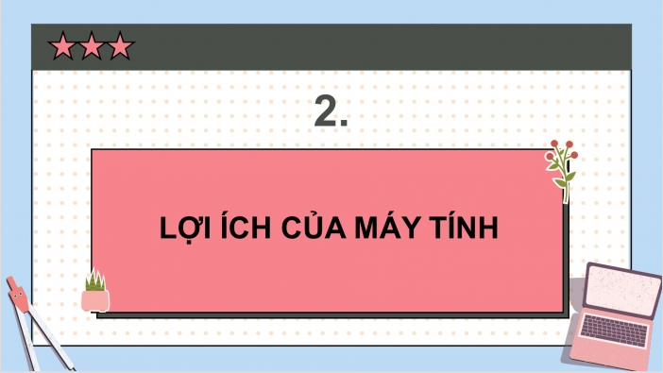

Slide 18
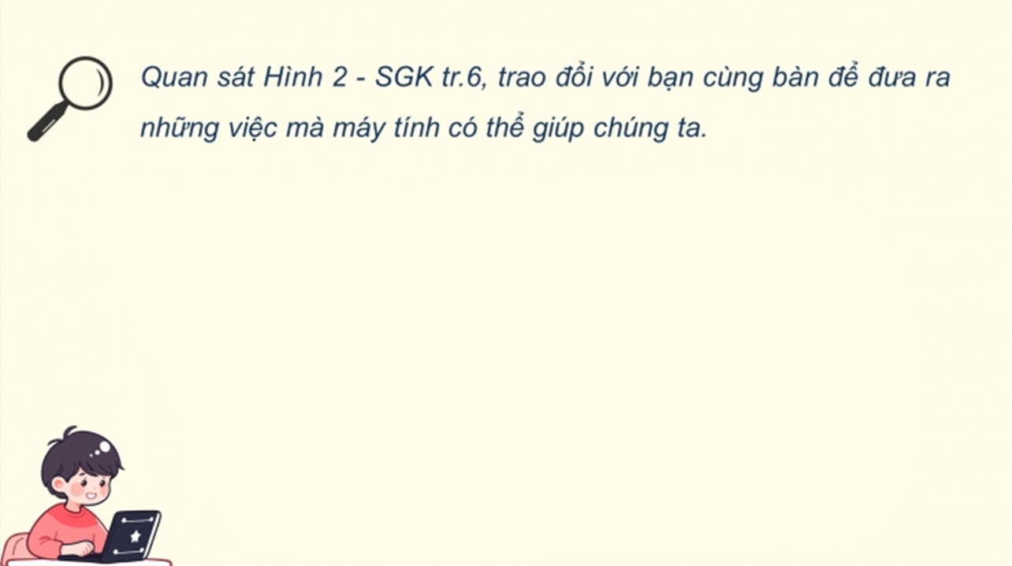

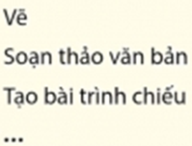
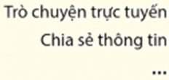




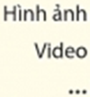
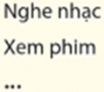

Slide 19
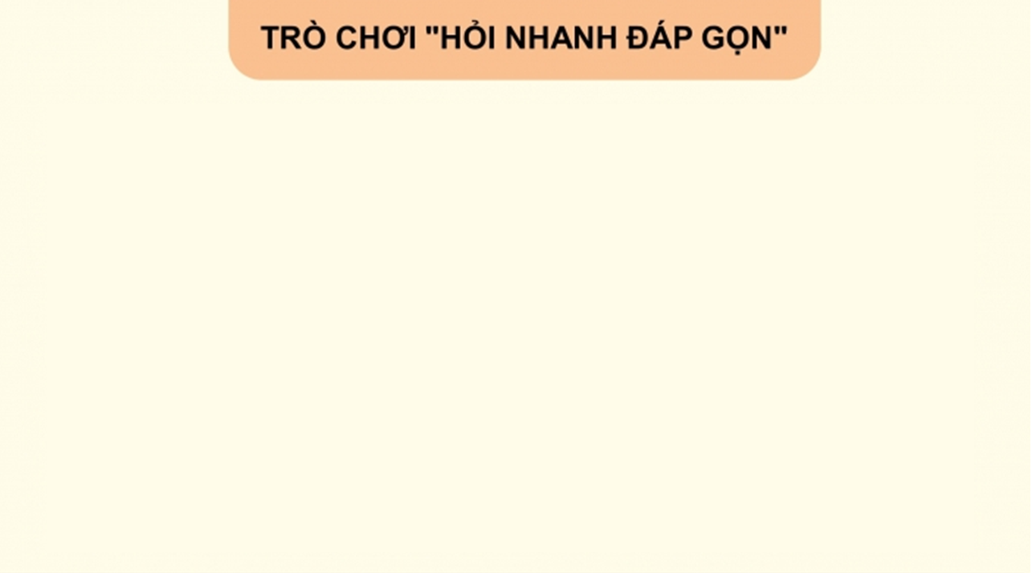

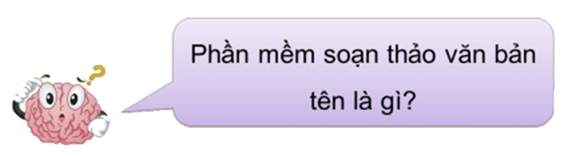

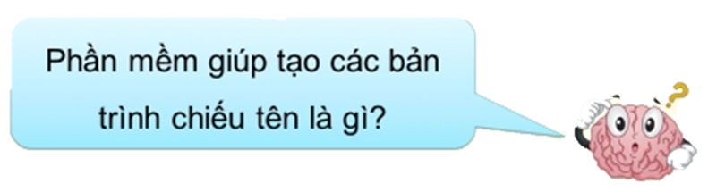

Slide 20

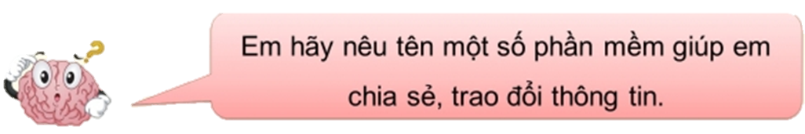




Slide 21

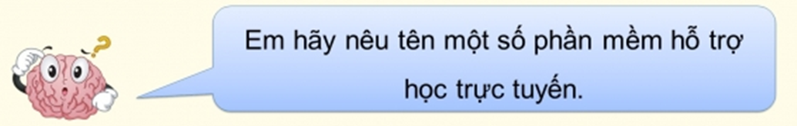



Slide 22
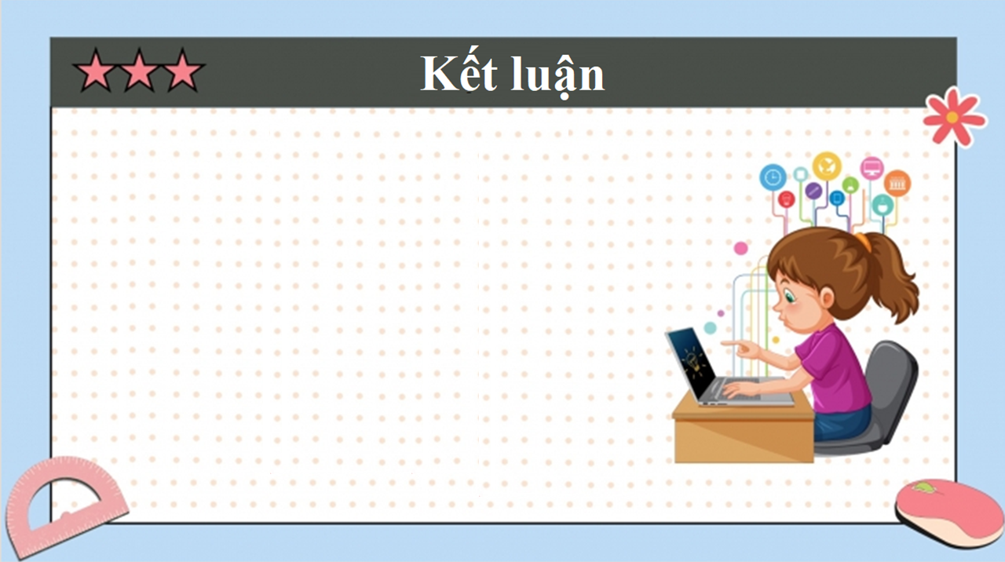
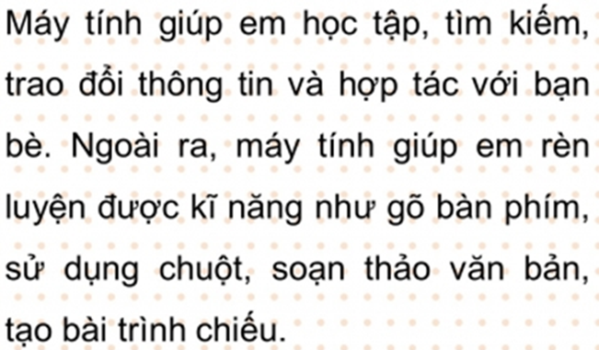

Slide 23
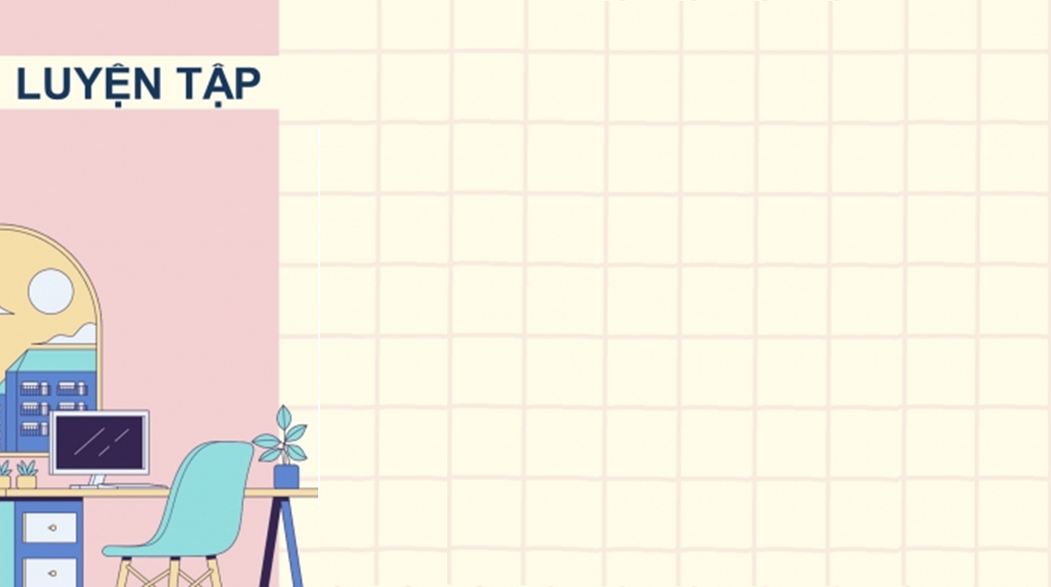
Trong các câu sau, câu nào sai ?
Máy tính có thể giúp em tìm kiếm thông tin tài liệu học tập
a
b
Máy tính chỉ dung cho mục đích giả trí
b
Nhờ có máy tính em có thể trao đổi thông tin, hợp tác với bạn bè.
c
Máy tính có thể giúp em tải hình ảnh, video từ Internet.
d

Slide 24


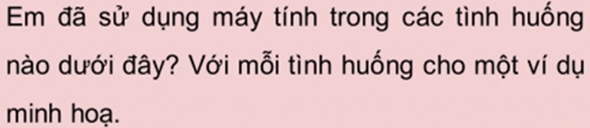
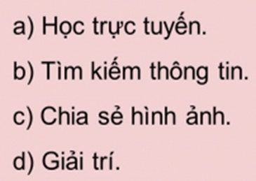

Slide 25

Ghi Nhớ
Máy tính là một công cụ hữu ích giúp em học tập, giải trí, tìm kiếm thông tin, hợp tác với bạn bè.
Đồng thời, máy tính cũng giúp em học tập và rèn luyện những kĩ năng sử dụng máy tính thành thạo hơn.

